Slide 1
«Организация экспериментальной деятельности детей дошкольного возраста в формировании безопасного поведения на дорогах и улицах города»
Муниципальное бюджетное дошкольное образовательное учреждение «Детский сад общеразвивающего вида с приоритетным осуществлением деятельности по физическому направлению развития воспитанников № 22 «Малыш»
Власова Елена Анатольевна,
воспитатель

Slide 2
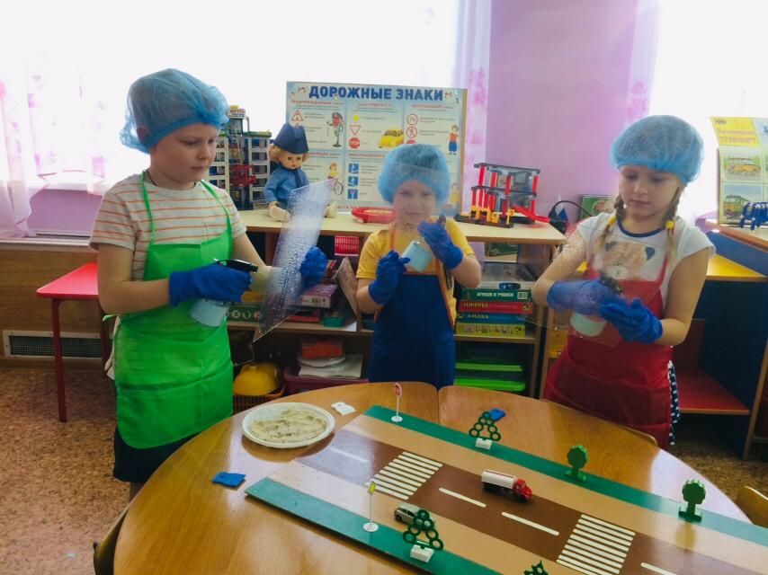
«Оставляйте всегда что-то недосказанное, чтобы ребенку захотелось еще и еще раз возвратиться к тому, что он узнал»
В.А.Сухомлинский

Slide 3
развитие наблюдений
проведение сравнений и обобщений
развитие творческого мышления
Познавательно-исследовательская деятельность
пытливость ума
анализ явлений
развитие логики и познания
умение делать выводы
совместной познавательно – поисковой и исследовательской деятельности

Slide 4
Цель: формирование основ безопасного поведения на дорогах и улицах города у детей дошкольного возраста через экспериментирование
Задачи:
- развивать интерес и мотивацию к исследовательскому поиску;
- создавать проблемные ситуации, которые инициируют детское любопытство, стимулируют стремление к исследованию;
- понимать значимость проведенного эксперимента;
- привлекать родителей к экспериментальной деятельности дошкольника.

Slide 5
Структура экспериментирования
Выделение и постановка проблемы
Выдвижение гипотезы
Поиск и предложение возможных вариантов решения
Сбор материала
Анализ полученных результатов

Slide 6
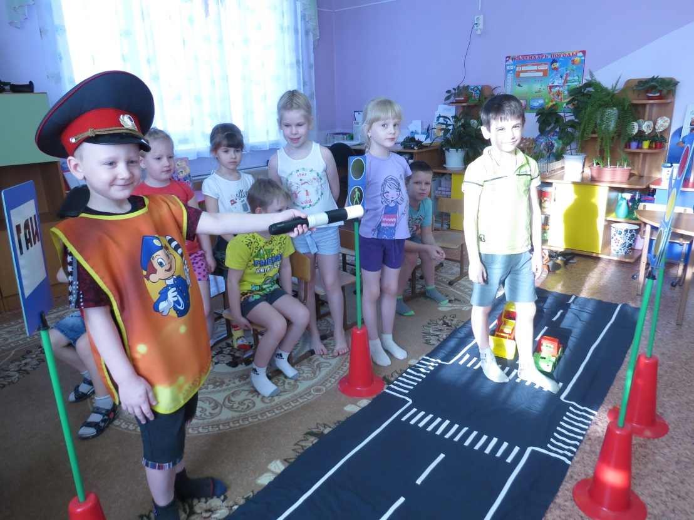
Формы и методы экспериментирования
наглядные
словесные
практические

Slide 7
Работа с родителями
родительские собрания
консультации
беседы
мастер-классы
совместные праздники и развлечения с участием «Детско-юношеского центра»
акции с привлечением инспекторов ГИБДД

Slide 8
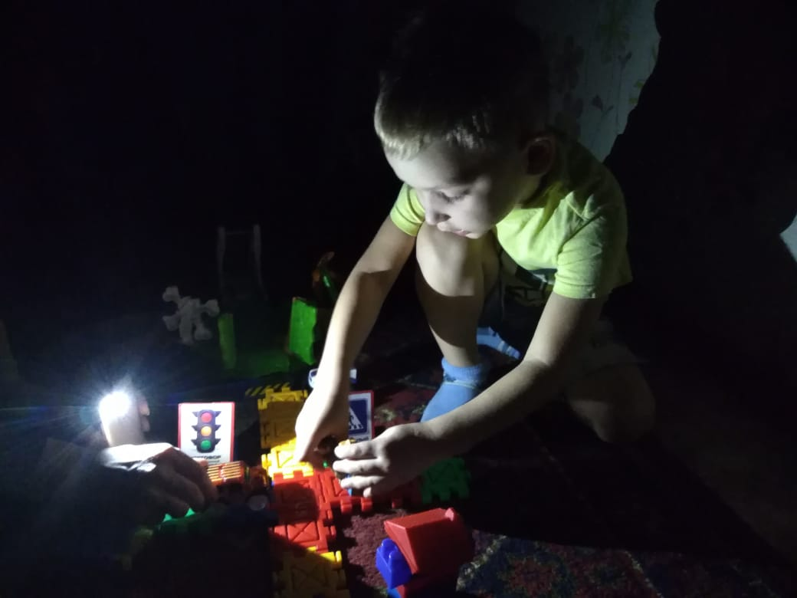
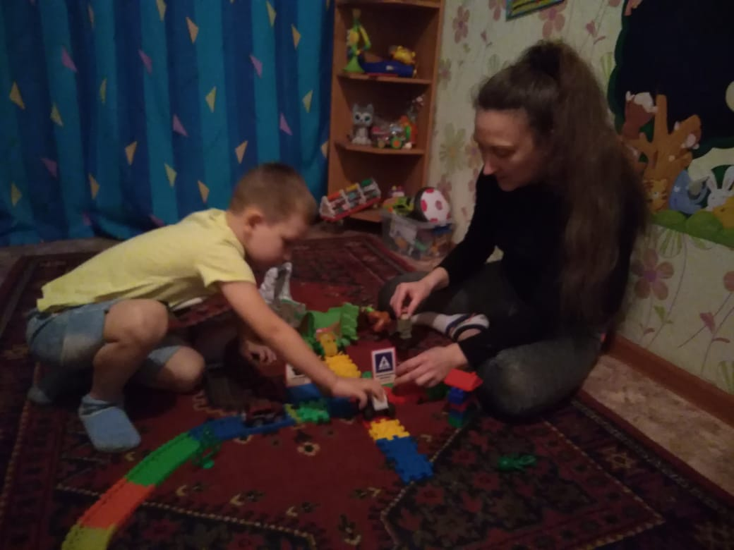
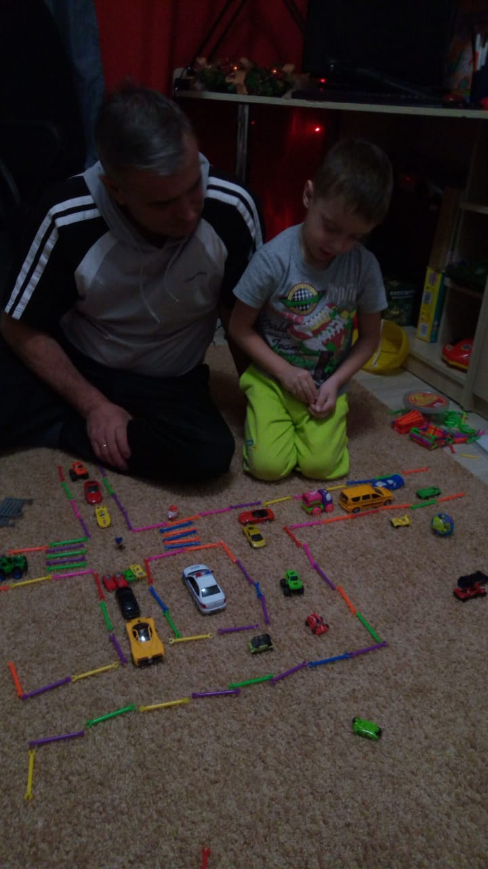
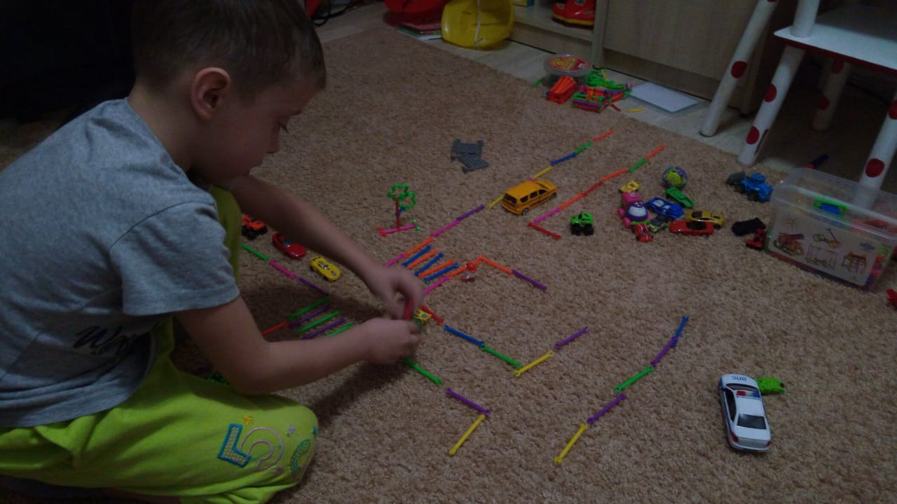
Работа с родителями

Slide 9
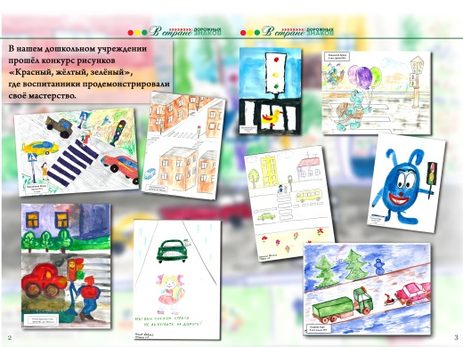
Газета «В стране дорожных знаков»

Slide 10
Благодарим за внимание.
!!! Безопасных Вам дорог !!!

